Slide 1
Образотворче мистецтво ХХ століття
Підготувала учениця 10-Б класу
Нововолинського ліцею-інтернату
Волинської обласної ради
Федина Валентина

Slide 2
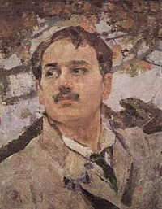
План
Культура ХХ століття;
Особливості розвитку образотворчого мистецтва;
Архітектура і скульптура;
Художні промисли в Україні;
Міста заповідники;
Висновок.

Slide 3
Культура ХХ століття
Культура ХХ ст. – одне з найскладніших явищ в історії світової культури. Це пояснюється великою кількістю соціальних потрясінь, страшних світових війн, революцій. Відбуваються суттєві зміни в галузі економіки та засобів виробництва.
У ХХ ст. виразно виявилися дві тенденції. З одного боку, помітною є криза духовності, яка характеризується передусім відчуженням мас від культурних надбань нації та людства, витісненням духовних цінностей на периферію людської свідомості, пануванням стереотипів масової псевдокультури. З іншого боку, посилюється протилежний процес, пов’язаний із прагненням частини суспільства повернутися до лона культури, зробити своє буття дійсно духовним. Багато хто починає сприймати культуру як землю обітовану, як панацею, єдину рятівну силу, спроможну розв’язати проблеми сучасного людства.

Slide 4
Особливості розвитку образотворчого мистецтва
Українське образотворче мистецтво на початку ХХ ст. розвивалось у руслі основних стилів, течій і жанрів світового мистецтва. Українські художники були добре ознайомлені з кращими зразками світового мистецтва. Видатними живописцями жанру побуту був М. Пимоненко (1862—1912), пейзажисти С. Васильківський, В. Орловський, П. Шевченко, І. Труш, К. Костанді. Майстрами портретного живопису були Іван Труш, брати Федір та Василь Кричевські, Олекса Новаківський. До історичної тематики звертались Ф. Красицький, М. Самокиш, М. Івасюк.
Ще тяжчі часи переживала українська культура в роки Другої світової війни. Дуже багато творчої інтелігенції — літераторів, науковців, артистів загинули в боях, померли від голоду. Провідною тематикою мистецтва і літератури став патріотизм, героїзм, захист Вітчизни, праця на перемогу.

Slide 5
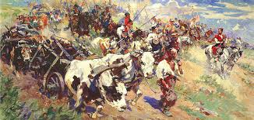
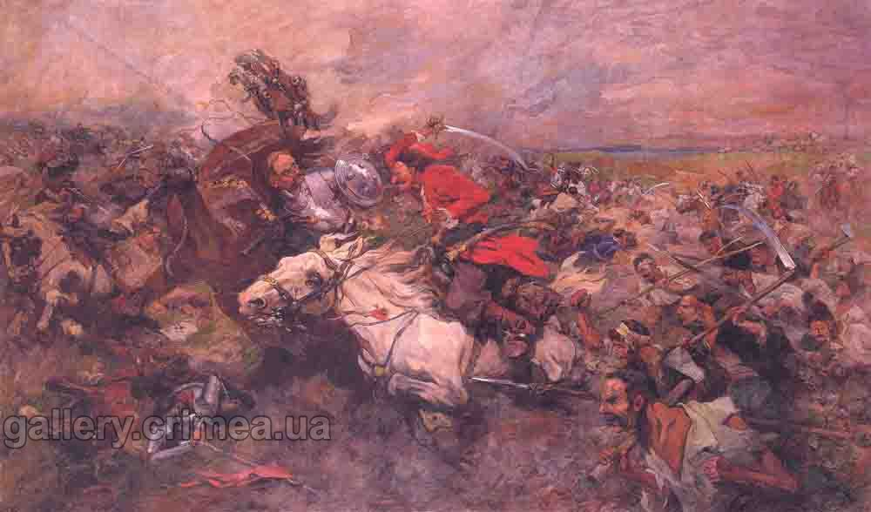
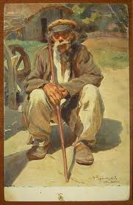
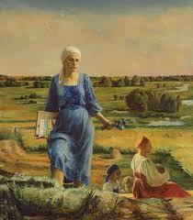
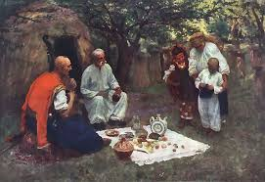
Історична тематика популярна у картинах Миколи Самокиша і Фотія Красицького.
Роботи Миколи Самокиша
Роботи Фотія Красицького.

Slide 6
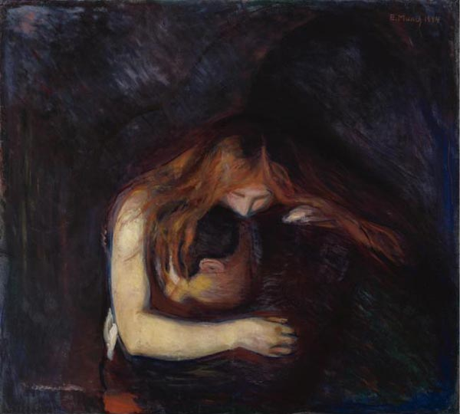
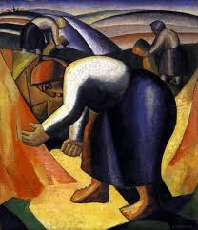
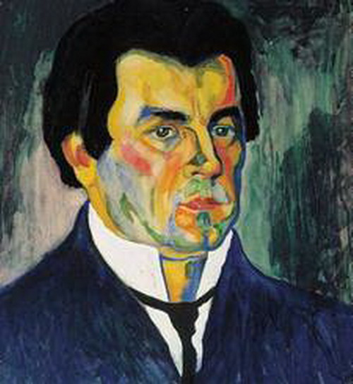
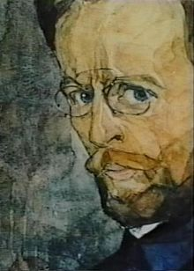
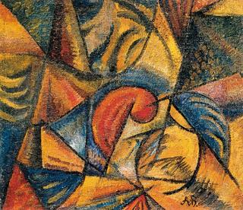
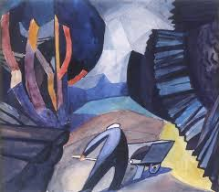
Представниками українського авангарду є Казимир Малевич і Олександр Богомазов
Роботи Казимира Малевича
Роботи Олександра Богомазова

Slide 7
Архітектура і скульптура
Наприкінці XIX - на початку XX ст. стиль модерн набуває поширення і в українській архітектурі, що виявилося у геометрично чітких лініях споруд, динамічності їхніх форм.
У стилі модерну побудовано залізничні вокзали Львова, Києва, Жмеринки, Харкова, перший в Україні критий ринок (Бесарабський). Почасти сюди належать і будинки, споруджені Ф. Альошиним. Найяскравішими постатями архітектурного модернізму були К. Жуков, О. Вербицький, М. Верьовкін та ін. У спорудах В. Рикова і П. Альошина в Києві, А. Бекетова в Харкові, І. Бернадацці в Одесі починається переборення цього стилю: плекається архітектура в основному в стилі італійського ренесансу.

Slide 8
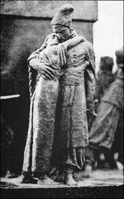
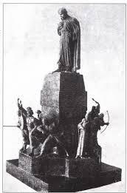
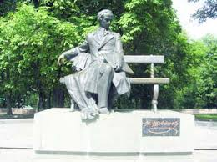
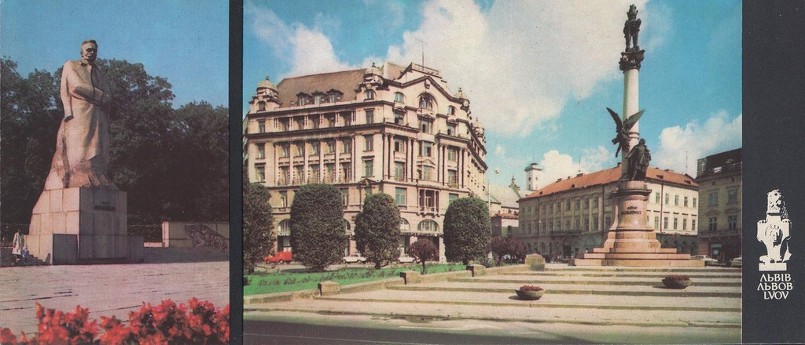
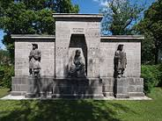
Видатними українськими скульптурами були М. Гаврилко, М. Паращук, Ф. Балавенський.
Робота Ф. Балавенського
Роботи М. Гаврилка
Роботи М. Паращука

Slide 9
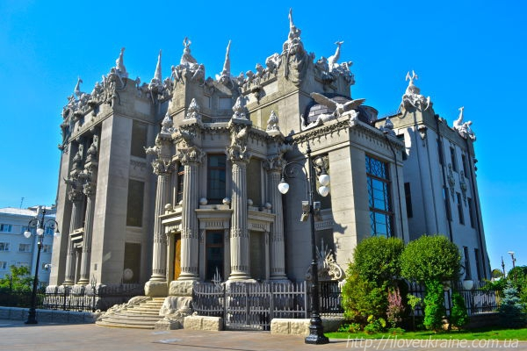
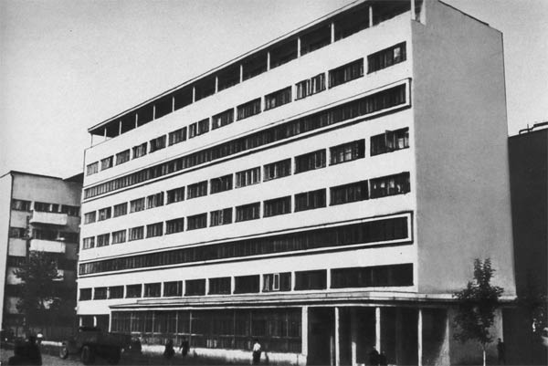
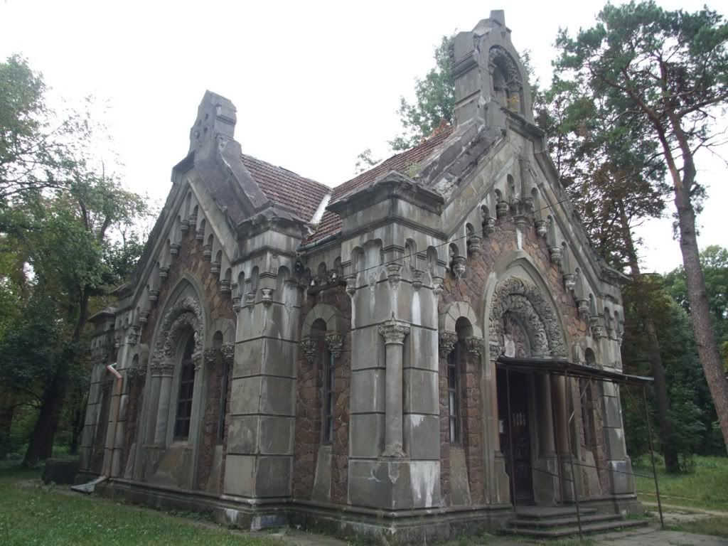
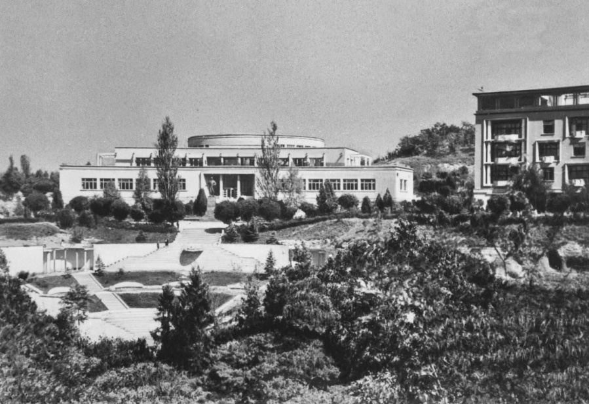
Архітектори : В.Городецький, О.Кобилєв, Г.Гай,О. Гінзбург.
Роботи В.Городецького
Роботи О. Гінзбурга

Slide 10
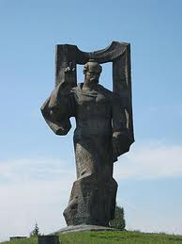
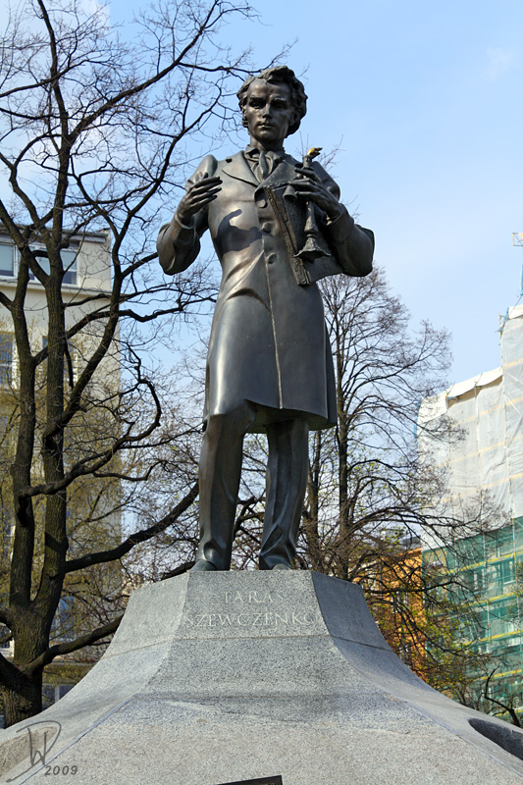
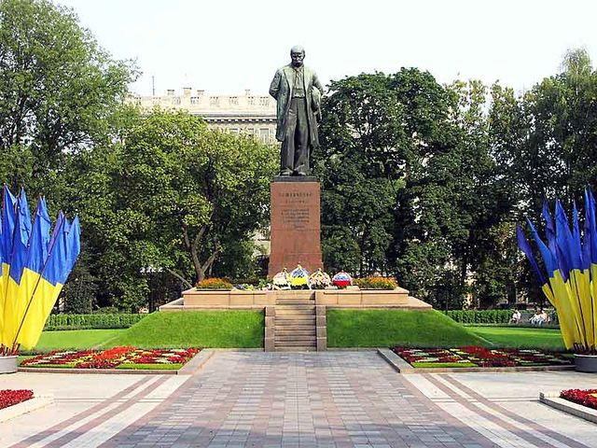
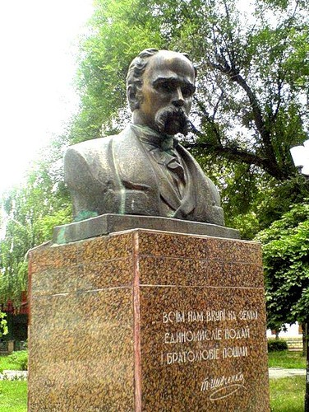
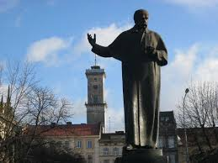
Також було побудовано багато пам'ятників Т. Шевченку

Slide 11
Художні промисли в Україні
Упродовж століть десятки й сотні тисяч майстрів - килимарниці, вишивальниці, ткачі, гончарі, різьбярі по дереву, кістці та рогу, майстри декоративного розпису, склороби-гутники, золотарі-ювеліри, ковалі, майстри лозоплетіння і художньої обробки шкіри та багатьох інших професій - створювали речі, необхідні людям у побуті. Кращі з них ми називаємо тепер творами народного мистецтва. Народні художні промисли в Україні є невід'ємною складовою української культури вони увібрали в себе риси, притаманні окремим етнографічним регіонам країни. З покоління в покоління передаються таємниці технічної та технологічної майстерності, вдосконалюються прийоми обробки природних матеріалів. У ряді населених пунктів (Опішня, Решетилівка, Косів, Богуслав, Гавареччина, Петриківка, Діхтярі, Глиняни, Клембівка та інші) існують школи традиційного народного мистецтва.

Slide 12
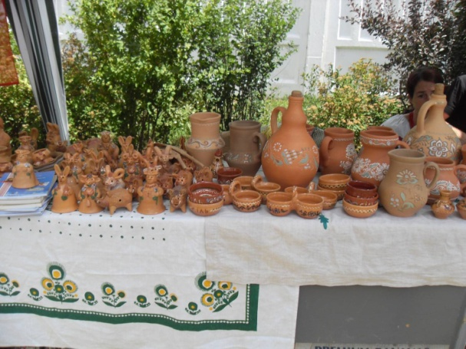
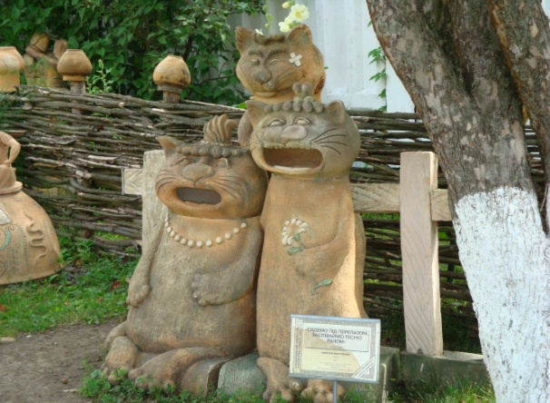
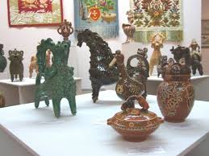
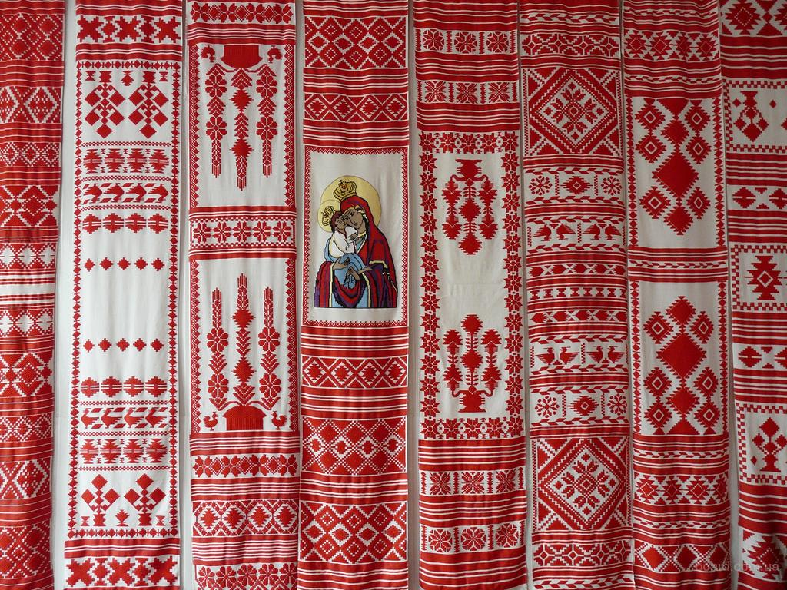
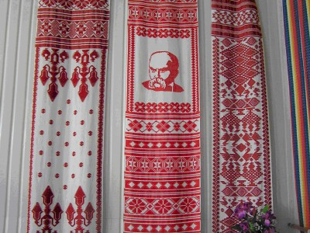
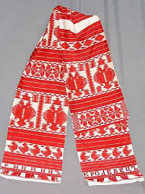
Основними центрами промислів в Україні є:
Опішня (Полтавщина) гончарство і художня кераміка;
Кролевець (Сумщина) художня вишиванка;

Slide 13
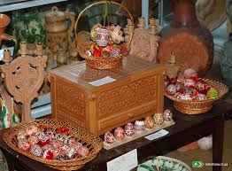
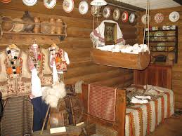
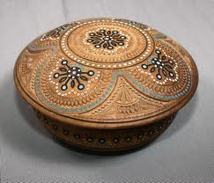
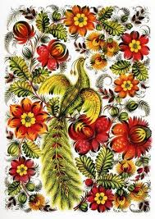
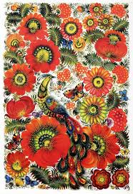
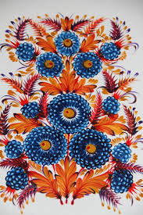
Косів (Івано-Франківськ) виробництво дерева;
Петриківка (Дніпропетровщина) декоративний розпис;

Slide 14
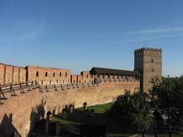
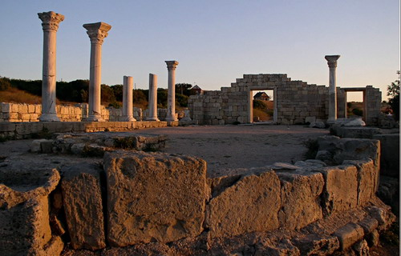
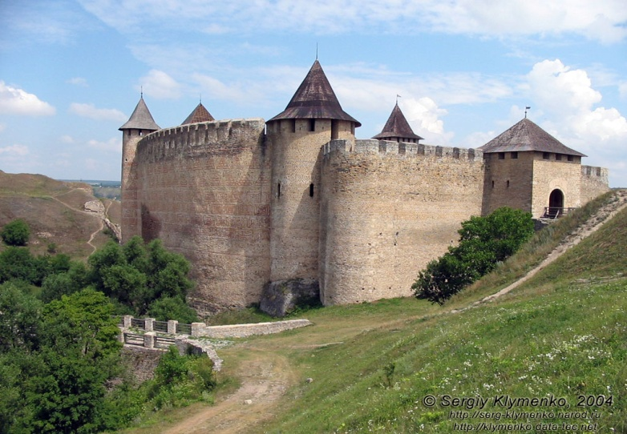
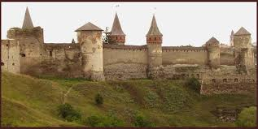
Міста заповідники
Луцький замок
Херсонес Таврійський
Хотинська фортеця
Кам'янець - Подільський замок

Slide 15
Висновок:
У цій презентації можна дізнатися багато цікавого про розвиток образотворчого мистецтва ХХ століття. Основні питання, які були розглянуті, це архітектура, скульптура, образотворче мистецтво, художні промисли та міста заповідники ХХ століття які збереглися й до тепер. Ознайомившись з цією презентацією можна прочитати і побачити багато нового.

Slide 16
Дякую за увагу

